Slide 1
영상화질 평가 및 캡셔닝
Machine Learning Lab
권희원

Slide 2
영상 화질 평가

Slide 3
데이터 분할
랜덤하게 9 : 1비율로 분할
Training data
Training set | Validation set
Training set : Validation = 9 : 1
Test data
Test set

Slide 4
사용 모델
MANIQA
논문
MANIQA: Multi-dimension Attention Network for No-Reference Image Quality Assessment
학습방법
주파수 이미지 동시 학습
Image Augmentation
Image Crop
MUSIQ
논문
MUSIQ: Multi-scale Image Quality Transformer

Slide 5
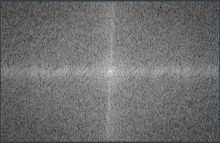
주파수 이미지 학습
Feature Extractor 입력 방식
convolution layer
Kernel size 3x3
Kernel size 5x5
Feature
extractor
RGB 이미지
s
Extracted
features X
convolution
layer
Embedded
features F
Feature
extractor
주파수 이미지
s
: stack

Slide 6
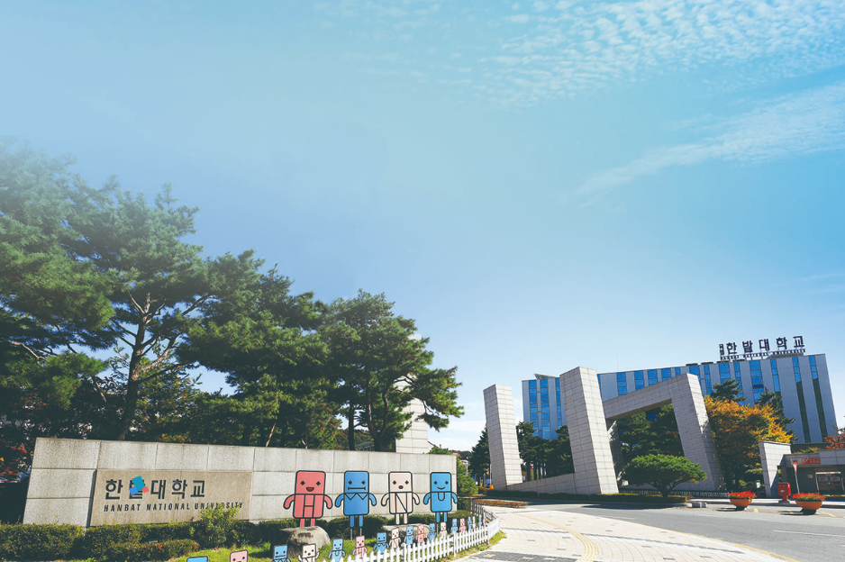
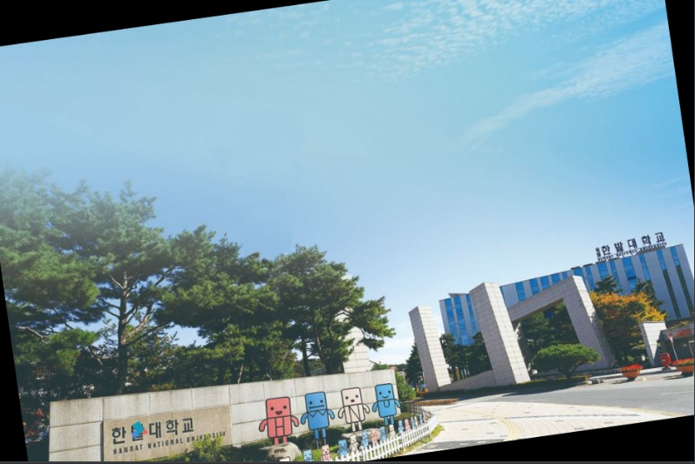
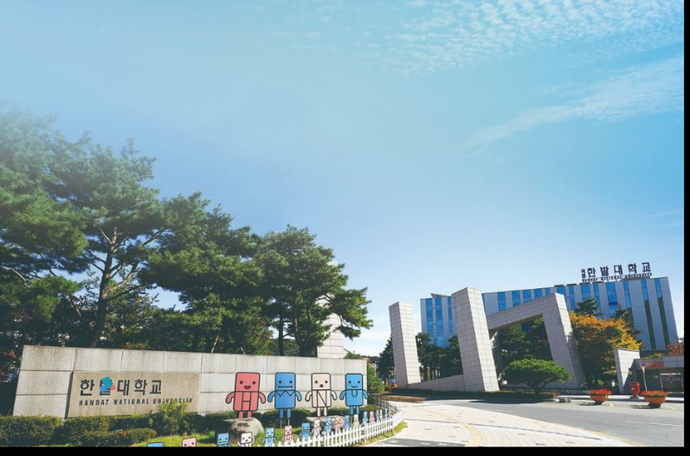
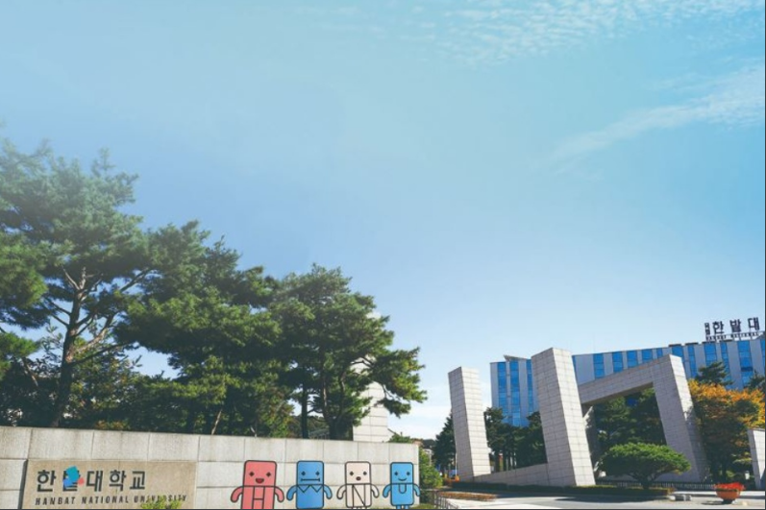
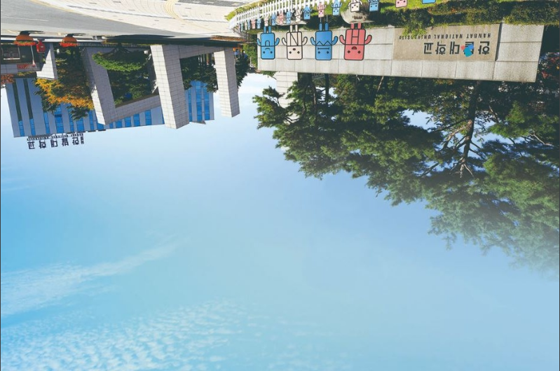
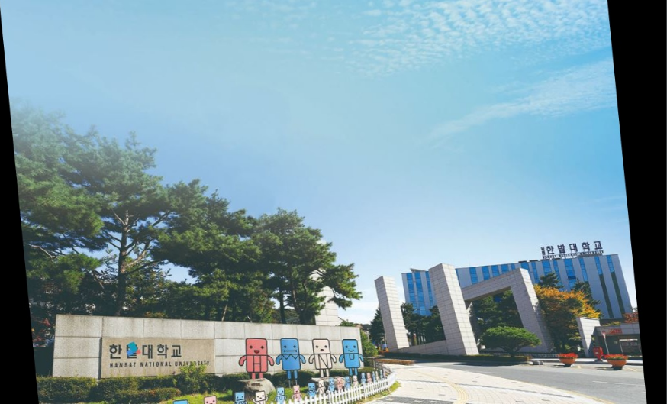
IMAGE AUGMENTATION
Augmentation기법
original
Rotation
Translation
Scale
Reflection
Shear

Slide 7
IMAGE CROP
Image crop
내부 이미지 위치에 따라 화질이 달라짐
평균을 내어 화질을 평가
Feature
extractor

Slide 8
MANIQ-비교
학습방법 | 최종 평가 점수
1-1 | 0.7622
1-2 | 0.7656
1-3 | 0.7625
1-4 | 0.7555
1-5 | 0.7248
1-6 | 0.6886
1-7 | 0.7816
1-1 : Train set 변형 없이 MANIQA 입력
1-2 : RGB 이미지와 주파수 영역 이미지 MANIQA 동시 입력 및 커널 사이즈 3x3 사용
1-3 : RGB 이미지와 주파수 영역 이미지 MANIQA 동시 입력 및 커널 사이즈 5x5 사용
1-4 : 데이터 증강 기법을 활용한 MANIQA 학습,
1-5 : 이미지 자르기를 활용한 MANIQA 학습,
1-6 : Train set 변형 없이 MUSIQ 입력,
1-7 : 앙상블 모델

Slide 9
영상 화질 캡셔닝

Slide 10
Aesthetic Captioning
논문
Xin Jin, Le Wu, Geng Zhao, Xiaodong Li, Xiaokun Zhang, Shiming Ge, Dongqing Zou, Bin Zhou, Xinghui Zhou: "Aesthetic Attributes Assessment of Images." ACM MM (2019)
문제점
CNN-LSTM framework
한 개의 Image에 대해 주제별로 여러개의 Caption 출력
Aesthetic Image Captioning From Weakly-Labelled Photographs(2019)
문제점
CNN-LSTM framework
Kuang-Yu Chang, Kung-Hung Lu, Chu-Song Chen: "Aesthetic Critiques Generation for Photos." ICCV (2017)
문제점
CNN-LSTM framework

Slide 11
데이터 분할
Training data
Training set | Validation set | Test set
Training set : 47217개
Validation set : 3826개 Test set : 3619개
Test data
Test set

Slide 12
grid feature ectraction
논문
In Defense of Grid Features for Visual Question Answering
사전학습
데이터셋
Visual Genome

Slide 13
RSTNet
논문
RSTNet: Captioning with Adaptive Attention on Visual and Non-Visual Words
Bert-language-model 학습
언어 맥락 학습
RSTNet 학습
이미지를 통해 캡션 출력
앙상블 모델
val set과 test set에 대해 각각 높은 성능을 보여준 모델을 통해 구성
Score 계산 방식
Score = CIDEr-D * 4 + METEOR * 3 + ((BLEU-4 + BLEU-3) / 2) * 2 + ROUGE-L * 1
학습방법 | 1-1 | 1-2
학습결과 | 1.2773 | 1.3169
1-1 : 단일 모델
1-2 : 앙상블 모델

